Slide 1
재발방지위원회
103동 지하1층 시스템동바리 해체작업 중 손가락 끼임사고발생
2024. 05 .15. 수요일
현장명: 부암2차 비스타동원 아트포레 신축공사 현장

Slide 2
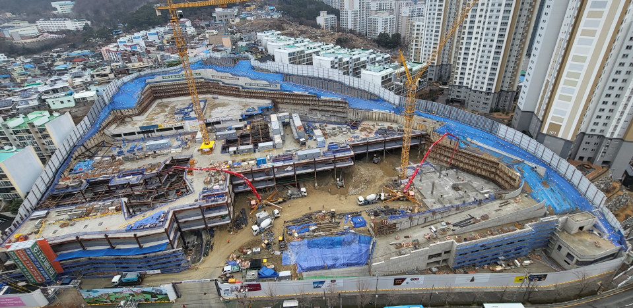
1. 공사개요
현 장 명
부암2차 비스타동원 아트포레 신축공사 현장
현장 소장
장 종 민
공사 기간
2022.03.11 ~2025.08.30
공사 금액
\84,147,180,000
현장전경

Slide 3
2. 해당작업 지휘 개통도
동원개발
현장 소장
장 종 민
안전관리자
이 태 욱, 최 현 철
공사 부장
김 근 호
보건관리자
최 은 서
공사 담당
권현재, 김진태
업체명 :용마루건설
현장소장
조 한 주
관 리 자
이철우(안전관리자)
대 상 자
홍새벌
(동바리팀장)
정 도 영
목 격 자
-

Slide 4
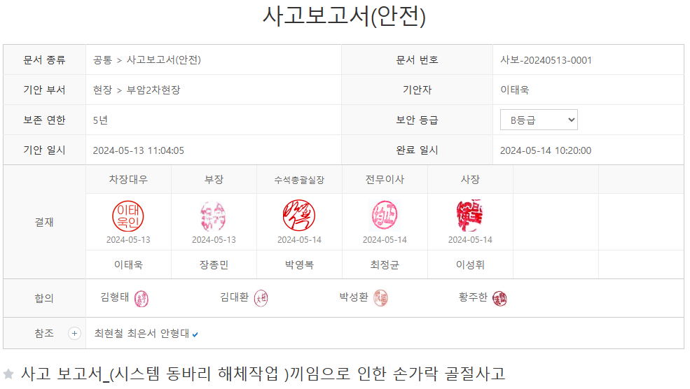
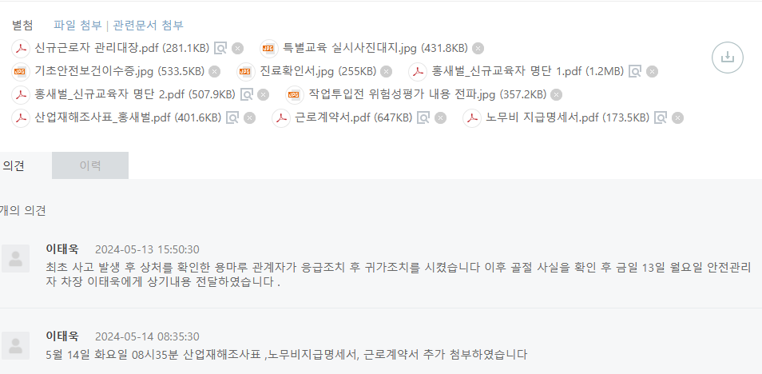

Slide 5
3. 사고보고서

Slide 6
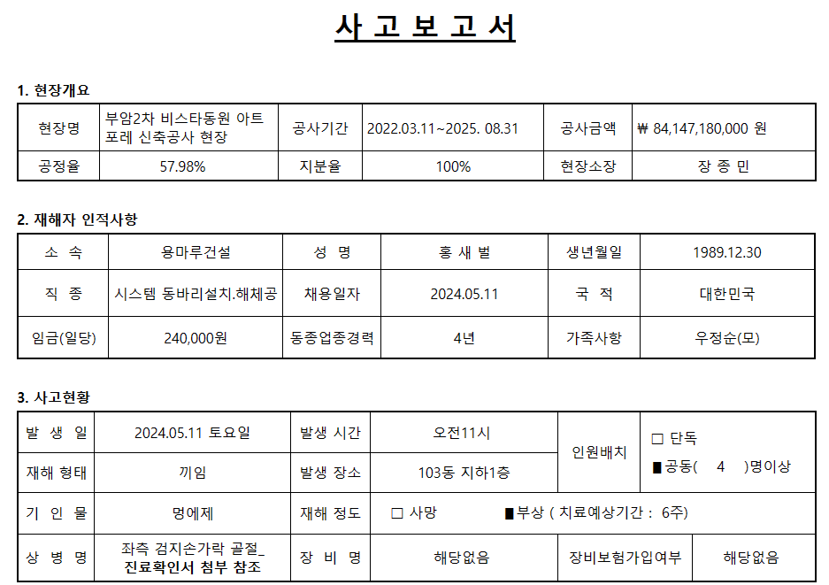
3. 사고보고서

Slide 7
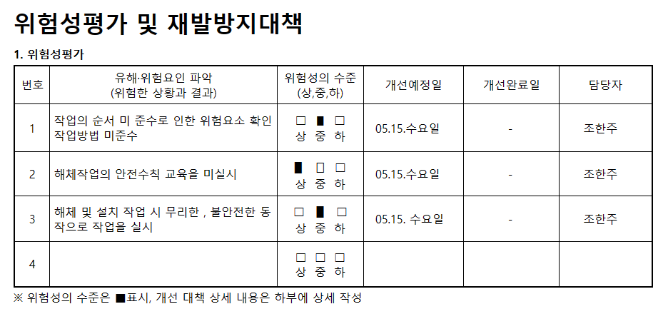
4.위험성평가

Slide 8
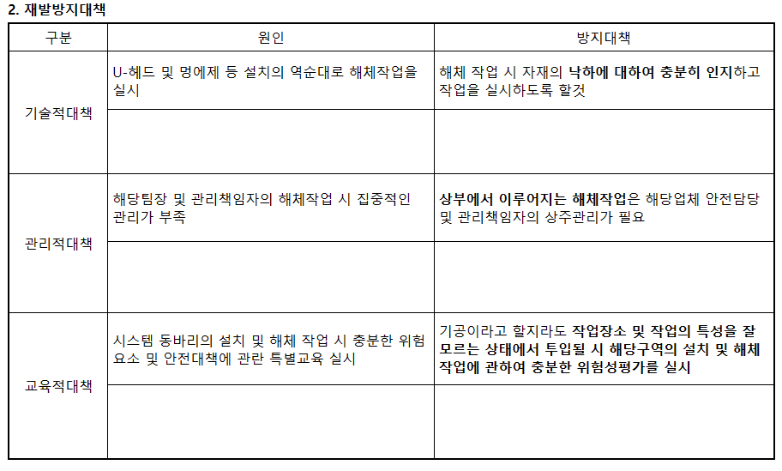
5.재발방지대책

Slide 9
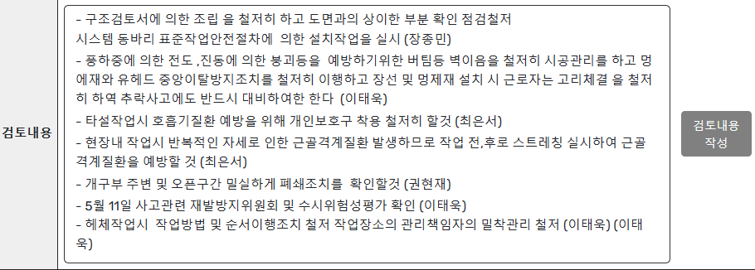
6. 위험성평가에 해당사고사례 전파 및 조치등록

Slide 10
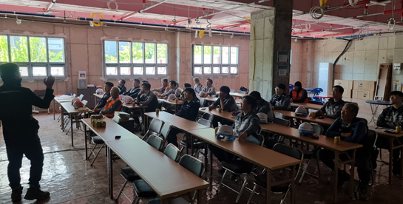
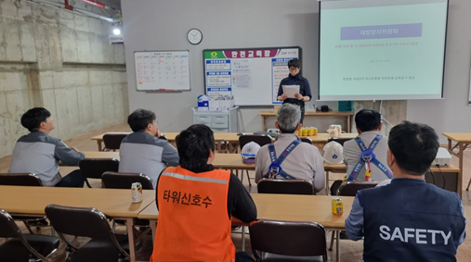
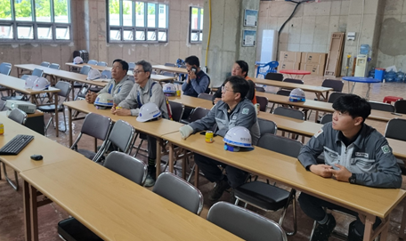
첨부 1 : 위험성평가 및 사고사례 공유
재해발생공유 및 위험성평가회의 실시
해당업체 재발방지위원회 개회

Slide 11
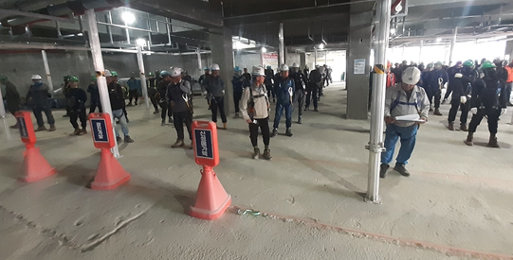
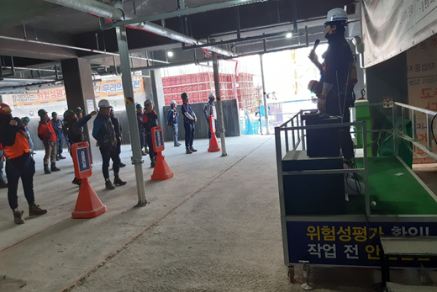
첨부 2 : 재발방지대책 특별안전교육 실시
전체 아침조회시 사고조사 및 안전대책내용 전파
용마루건설 사고사례 전파
개인보호구 점검실시

Slide 12
End of Document

